Slide 1

Ropa de seguridad en la agricultura
Producido por
La Universidad del Estado de Idaho
Oficina de la Fuerza de Trabajo de Formación

Slide 2
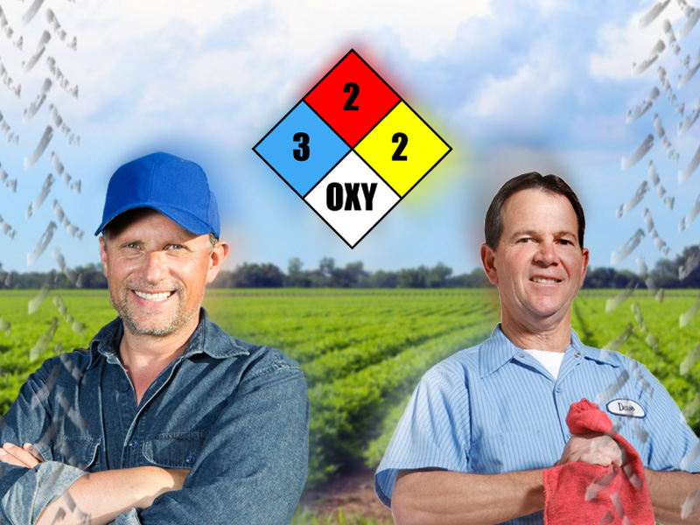
“Este material fue producido bajo un convenio de donación SH22228SH1 de la Administración de Seguridad y Salud Ocupacional, EE.UU. Departamento de Trabajo. No necesariamente refleja los puntos de vista o las políticas del EE.UU. Departamento de Trabajo, tampoco el mencionar de los nombres comerciales, productos comerciales, o implica la aprobación de las organizaciones por el gobierno de EE.UU.”

Slide 3
OSHA y la agricultura
No todas las granjas caigan bajo la jurisdicción de OSHA.
¿Quién está exento?: Granjas trabajadas sólo por los miembros de la familia inmediata o granjas con 10 empleados o menos (esta excepción, sin embargo, no es aplicable si la operación haya mantenido un campo de trabajo temporal en los últimos doce meses, OSHA directiva CPL 02-00-51
Otras directrices estatales pueden aplicarse

Slide 4
OSHA y la agricultura
OSHA requiere el uso de equipo de protección personal (PPE) para reducir la exposición a los riesgos cuando la ingeniería y los controles administrativos no son viables ni eficaces en la reducción de estos riesgos a niveles aceptables. Los empleadores están obligados a determinar si el PPE se debe utilizar para proteger a sus trabajadores.
Fuente: http://www.osha.gov/SLTC/personalprotectiveequipment/

Slide 5
Ropa de seguridad en la agricultura
Debido que OSHA representa la seguridad y la salud, mantenga ese criterio en mente al seleccionar las prendas de vestir en la agricultura.
Al seleccionar la ropa recuerde que los colores oscuros absorben el calor mientras que los colores claros reflejan el calor.

Slide 6
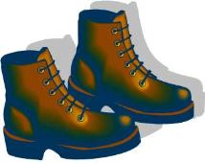
Calzado:
La parte superior de la bota de trabajo es media a alta o como las botas de vaquero.
Hecha de piel de incluir una puntera de acero.
  Proporciona protección contra las caídas de objetos.
  Proporciona protección en caso de un pisoteado por el ganado.
  Proporciona apoyo alto de tobillo.
  Proporciona protección contra mordeduras de serpientes, avispas, avispones, y picaduras de abejas.
  Suelas gruesas proporcionan protección de lesiones debidos al pisar espinas, clavos, o rocas.
  Proporciona protección de los residuos de la soldadura y de la amoladora.
  Rango de precios de $100 a $350.

Slide 7
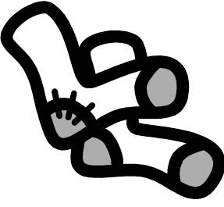
Calcetines:
Los calcetines deben ser largos lo suficiente para acomodar completamente el tamaño del calzado.
Los calcetines recomendados serían de algodón para disminuir la retención de la humedad del pie.
Calcetines de algodón tienden a no tener una banda apretada restrictiva, mientras que los calcetines de poliéster comúnmente sí la tiene.
  Las bandas apretadas restrictivas en los calcetines cortan la circulación necesaria para los pies y los dedos de los pies.
Precio por lo general es en el rango de $6.

Slide 8
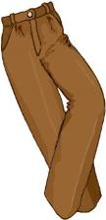
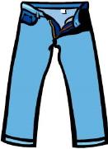
Pantalones:
Mezclilla o tela de Mahón
  Un tejido relativamente duro, pero flexible.
Tela de algodón
  Un tejido flexible pero transpirable.
Como el poliéster es altamente inflamable, sería mejor evitar este tejido.
Los pantalones deben ser largos lo suficiente con el fin de proporcionar protección contra arañazos, rasguños, picaduras de insectos, exposición al sol, los escombros del soldador y la amoladora.
Rango de precios de $15 a $65.

Slide 9

Camisas:
Las camisas de mezclilla proporcionan un tejido resistente pero flexible.
Las camisas de algodón proporcionan un tejido flexible, pero transpirable.
Las camisas de poliéster deben evitarse porque el poliéster es un material altamente inflamable.
Las camisas de franela proporcionan calor.
Las camisas deben ser de manga larga para proteger contra la exposición al sol, picaduras de insectos, raspones y moretones.
Las camisas deben caber cómodamente pero no guangas o holgadas.
Rango de precios de $25 a $65.

Slide 10
Pañuelo:
Proporciona protección de la piel durante la exposición solar intensa.
Se puede utilizar como una máscara contra el polvo.
Puede ser utilizado como un paño para ser remojado en agua para refrescar la frente o el cuello en el caso del agotamiento por calor o a las víctimas de insolación.
Puede ser utilizado como un guante de emergencia.
Rango de precio de $2.

Slide 11
Sombreros:
Los sombreros de paja proporcionan buena protección solar y reducen el calor.
  Rango de precio normal de $ 30 a $ 70.
Los sombreros de fieltro proporcionar buena protección solar, pero normalmente retienen el calor.
  Rango de precio normal de $65 a $225.
Gorras del estilo béisbol no proporcionan buena protección solar.
  Rango de precio normal de $7.
Los cascos de metal o fibra proporcionan protección contra lesiones en la cabeza, pero no pueden proporcionar buena protección solar. Pueden ser requeridos en ciertas situaciones.
  Rango de precio normal de $16.

Slide 12
Guantes:
Los guantes proporcionan protección contra las ampollas, astillas, picaduras de insectos, raspones y moretones.
Los guantes de cuero proporcionan la mejor protección para el uso regular.
Rango de precio para los guantes de cuero es de $12 a $30.
El rango de precio es de $10 y más para los guantes de soldadura.

Slide 13
Ropa adicional:
Para proteger contra la hipotermia o la congelación, ropa adicional puede ser necesaria. Normalmente, es fácil de quitar capas ligeras de ropa.
  Overoles de mezclilla aproximadamente $45.
  Overoles de algodón aproximadamente $35.
  Abrigo de algodón para el taller $35.
  Overoles aislados $80.
  Sudadera con capucha $30 a $50.
  Chaleco de vellón $17.
  Chaqueta ligera $25.
  Equipo para lluvia $10 to $100.
  Gabardina de estilo de Vaquero $130.

Slide 14
Accesorios de la ropa:
Tapones para los oídos de $ 2.
Las orejeras contra el ruido de $ 18.
Gafas de seguridad van de $ 4 a $ 10.
Máscara de polvo $3.
Mascarilla tóxico $30 a $40.
Traje y botas para la aplicación de productos químicos $150.
Rodilleras $15.

Slide 15
¡Piense en ello!
El paquete de inversión completo discutido en este módulo es un poco más de $ 500.
¿No es un dedo del pie, el dedo, la mano, la vista, el oído, los pulmones, o tal vez su vida, importante lo suficiente para que valga la pena la inversión?
¡Es sin duda por su vida, su seguridad y su salud!

Slide 16

La Evaluación
Producido por
La Universidad del Estado de Idaho
Oficina de la Fuerza de Trabajo de Formación

